Slide 1
Informatie profielkeuze

Slide 2
Even voorstellen
Dhr. Crapanzano – docent MVI
Dhr. Boujemaoui – docent E&O
Dhr. Kolk – decaan uitstroom

Slide 3
Basis- en kaderberoepsgerichte leerweg
Economie & Ondernemen (E&O)
of
Mediavormgeving & ICT (MVI)

Slide 4
Economie & Ondernemen
Vakken: Nederlands, Engels, CKV, LO, MA, Economie en E&O
Algemeen keuzevak: Frans/Duits of Wiskunde (één van de twee)
Keuzevak: Fashion, Commercie, Recreatie (één van de drie)

Slide 5
Mediavormgeving & ICT
Vakken: Nederlands, Engels, CKV, LO, MA, Wiskunde, NaSK en MVI
Vaste keuzevakken

Slide 6
Dhr. Crapanzano
MVI
Competentiegericht, praktisch, toekomstgericht en vooral motiverend onderwijs bieden
Relevante soft- en hard-skills leren;
  agile
  creative-thinking & problem solving
  leren leren
  samenwerken
  programmeren
  ontwerpen
  Een kansrijke toekomst bieden;
    ICT speelt een steeds belangrijkere rol in ons leven
    Veel werkgelegenheid; scrummasters, python ontwikkelaars, creatievelingen,
    Samenwerken met bedrijven in de buurt
    MVI op T!

Slide 7
Dhr. Boujemaoui
Economie & Ondernemen

Slide 8
Uitleg Economie & Ondernemen
Bestaat uit vier modules:
Commercieel
Secretarieel
Logistiek
Administratie.

Slide 9
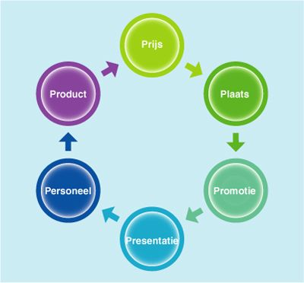
Commercieel
Bij het onderdeel commercieel leer je hoe je:
- producten kunt verkopen;
- het gebruikten van de juiste gesprekstechnieken;
- het maken van een marketingplan;
- het beïnvloeden van consumentengedrag;
- het leren maken van flyers en posters.

Slide 10

Commercieel
Keuzevak: het bouwen van een Webshop
Een webshop bouwen die vervolgens echt online mag gaan!

Slide 11

Secretarieel
Je leer hoe je op een juiste manier:
- een telefoontje voert;
- gesprekstechnieken;
- een email;
- een zakelijke brief schrijft;
- een planning bijhoudt:
- hoe je bezoekers ontvangt.

Slide 12

Logistiek
Het lijkt zo simpel: je bestelt iets online en binnen 24 uur staat de postbezorger voor je deur.
Bij logistiek leer je wat er achter de schermen gebeurt in een organisatie als bol.com.
Hoe zorg je ervoor dat het juiste product op het juiste moment op de juiste plaats terechtkomt.
Je leert alles over het ontvangen, verplaatsen en verzenden van producten.

Slide 13
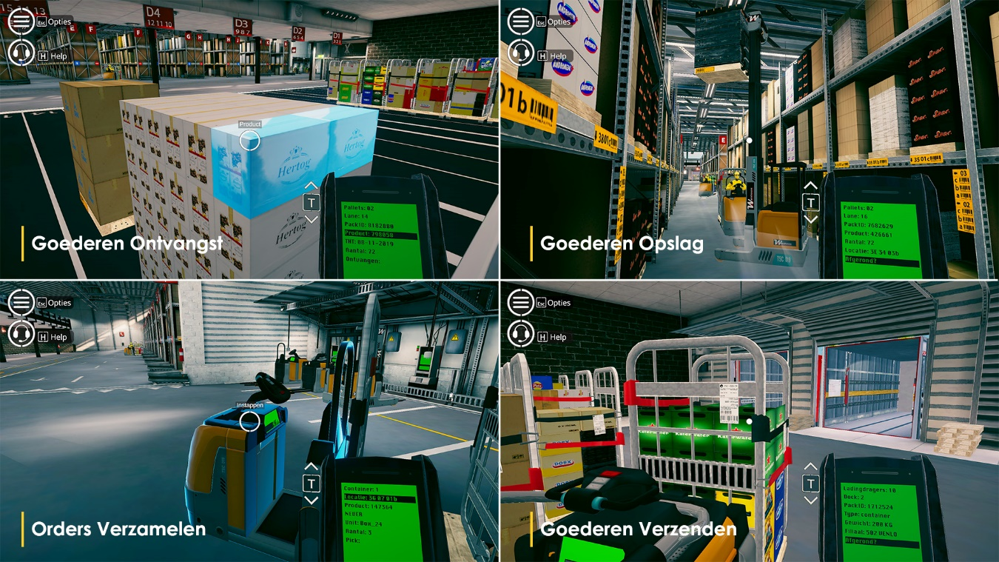
Logistiek
Keuzevak: Werken in de distributie
Bij het keuzevak ga je in een virtuele omgeving aan de slag. De geleerde theorie ga je in een game-omgeving toepassen.

Slide 14
Administratie
Wie maakt de facturen, offertes enz.
Wanneer is een bedrijf financieel gezond?
Leren boekhouden.

Slide 15

Administratie
Keuzevak: Innovatie en Prototyping
Bij het keuzevak gaan zij met een groepje een sociale onderneming starten.

Slide 16
Theoretische leerweg
Economie
Zorg en welzijn

Slide 17
Economie
Vakken: Nederlands, Engels, CKV, LO, MA, Economie, Aardrijkskunde, Geschiedenis, Duits of Frans
Keuzevak: Wiskunde of Maatschappijkunde

Slide 18
Zorg en Welzijn
Vakken: Nederlands, Engels, CKV, LO, MA, Biologie, Aardrijkskunde, Geschiedenis, Duits/Frans
Keuzevak: Wiskunde of Maatschappijkunde

Slide 19
Na het Huygens College:
Diploma theoretische leerweg:
Aansluiting op een Mbo-opleiding niveau 4 en de havo.
De havo-opleiding heeft vier profielen.
Voor aansluiting op een havo-opleiding is de keuze van jouw vakkenpakket van belang om in de juiste richting door te stromen:

Slide 20
Voor aansluiting Havo-opleiding
Profiel Economie + keuzevak wiskunde
→ aansluiting Havo C&M en E&M
Profiel Economie + keuzevak maatschappijkunde
→ aansluiting Havo C&M
Profiel Zorg & Welzijn
aansluiting Havo C&M

Slide 21
Hoe nu verder?
1: Ouderavond 5 april (vandaag)
2: Profielkeuzeformulier invullen ouders + leerling (voor 21 april)
3: Rapportvergadering periode 4 en voorlopig advies B/K/TL + advies profiel vanuit school
4: Keuzevakken kiezen + motivatiegesprek
5: Januari 2023 definitief plaatsing niveau B/K/TL

Slide 22
Vragen?
Mag ook via de mail:
BTGG@zaam.nl (B. Gering)
DYCO@zaam.nl (D. Crapanzano)
IMBU@zaam.nl (I. Boujemaoui)
DKKK@zaam.nl (D. Kolk)
MKKT@zaam.nl (M. Kalingart)
Deze powerpoint zal ik bij de mededelingen leerjaar 2 op de website zetten

